Slide 1
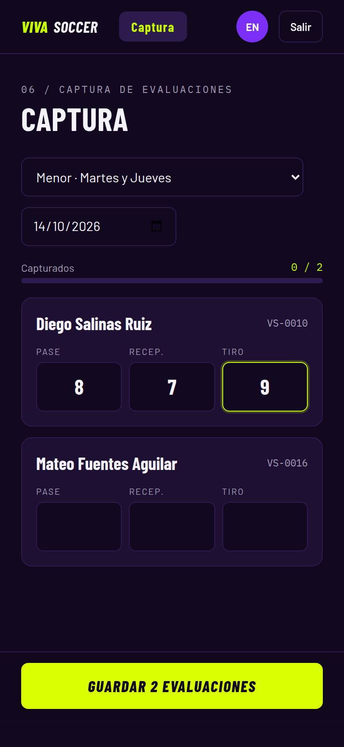
Tecnológico Nacional de México – Instituto Tecnológico de Tijuana
Ingeniería en Tecnologías de la Información y Comunicaciones
SEGUNDO AVANCE DEL PROYECTO FINAL
VIVA SOCCER
Sistema de gestión de alumnos para escuela de fútbol
Materia: Diseño y Evaluación de Interfaces de Usuario para Aplicaciones de Cómputo en la Nube
DOCENTE
EQUIPO
GRUPO
Miguel Ángel López Ramírez
José Luis Bustillos Ortiz – 22212153
Ramón Eduardo Contreras Barajas – 22211205
Alan Antonio Jiménez Salazar – 22211208
Aula: 9306
Paquete: 08B
Horario: 17:00–18:00
Tijuana, B.C., octubre de 2026

Slide 2
Dos flujos en paralelo, cinco fases
01
Alineación inicial y arquitectura
02
Alta fidelidad y entorno
03
Design handoff y desarrollo
04
Pruebas y pre-despliegue
05
Producción y monitoreo
Flujo de Diseño
(UX/UI)
Personas, user flows, arquitectura de información, wireframes
Design system y pantallas finales
Assets y especificación técnica
Design QA
Analítica de uso e iteración
Flujo Técnico
(Ingeniería y DevOps)
Stack, nube y planeación de CDN
Repositorio y variables de entorno
Componentes reutilizables y CI
Staging, Lighthouse y E2E
CD a producción y monitoreo de errores
Cada fase separa los dos flujos. Lo que no existe en el repositorio se marca como Planeado o En proceso, con la herramienta propuesta.

Slide 3
VIVA SOCCER en una diapositiva
PROBLEMA
3
roles: administrador, secretaria y entrenador
La evaluación ocurre en la cancha, pero se anota en libretas y hojas de cálculo; la versión anterior (C# WinForms) solo vivía en la computadora de la oficina.
SOLUCIÓN
7
pantallas y 3 formularios modales implementados
Aplicación web con una pantalla por rol
Captura de pase, recepción y tiro pensada para el celular
Histórico y progresión por alumno y por categoría
Boletas imprimibles para entregar a los tutores
34
pruebas automatizadas en verde

Slide 4
Stack: lo propuesto contra lo que hay en el repositorio
Capa | Propuesta | En el repositorio | Estado
Backend | Django 5.2 · Python 3.12 | Django 5.2.17 · Python 3.12.3 | ● Completo Igual
Interactividad | HTMX | HTMX 2.0.4 servido desde /static, sin CDN | ● Completo Igual
Estilos | Tailwind CSS | Tailwind 3.4.17 con binario standalone: sin Node ni package.json | ● En proceso Cambió la herramienta
Gráficas | Chart.js | Chart.js 4.4.1 local; paleta.js replica los tokens | ● Completo Igual
Base de datos | PostgreSQL | SQLite en desarrollo; PostgreSQL aún sin configurar | ● Pendiente Falta
Servidor | — | Gunicorn + WhiteNoise para producción | ● Completo Agregado
Nube y CDN | Servicio con PostgreSQL y HTTPS | Sin proveedor configurado | ● Planeado Falta
Por qué cambió: el binario de Tailwind evita un build de JavaScript, y HTMX y Chart.js se sirven locales porque en la cancha la señal es irregular.

Slide 5
Estado general por fase
Fase | Diseño (UX/UI) | Despliegue técnico | Global
1 · Alineación inicial y arquitectura | ● En proceso Personas, casos de uso, mapa del sitio, flujo y heurísticas; faltan mapa de empatía y wireframes | ● En proceso Stack definido; faltan nube y CDN | ● En proceso
2 · Alta fidelidad y entorno | ● Completo Design system y 7 pantallas en design.html | ● En proceso GitHub y variables de entorno; faltan .env.example y DATABASE_URL | ● Casi completa
3 · Design handoff y desarrollo | ● Completo Tokens en tailwind.config.js y especificación en la sección 08 | ● En proceso Componentes reutilizables; falta el pipeline de CI | ● En proceso
4 · Pruebas y pre-despliegue | ● Planeado Design QA por realizar | ● En proceso 34 pruebas; faltan staging, Lighthouse y E2E | ● Pendiente
5 · Producción y monitoreo | ● Planeado Analítica e iteración | ● Planeado Hay base para producción; faltan CD y Sentry | ● Pendiente
● Completo ● En proceso ● Planeado / Pendiente — corte al 14 de octubre de 2026 (semana 4 del cronograma)

Slide 6
Alineación inicial y arquitectura
01
UX/UI: personas, casos de uso, mapa del sitio y flujos.
Técnico: stack, proveedor de nube y planeación de CDN.
EN PROCESO

Slide 7
Fase 1 · Alineación inicial y arquitectura
FLUJO DE DISEÑO
FLUJO DE DESPLIEGUE TÉCNICO
UX/UI
Ingeniería y DevOps
COMPLETO
Tres proto-personas: coordinadora, entrenador y madre de familia (Propuesta §2.1)
COMPLETO
Frontend: plantillas Django + HTMX + Tailwind; sin SPA ni build de JavaScript
COMPLETO
Seis casos de uso (CU-01 a CU-06) y once requerimientos priorizados con MoSCoW
COMPLETO
Backend: Django 5.2 y Python 3.12, con roles por grupos de usuarios
COMPLETO
Mapa del sitio por rol y flujo de captura del entrenador (Figuras 1 y 2)
PENDIENTE
Base de datos: PostgreSQL administrado (hoy solo SQLite)
COMPLETO
Heurísticas de Nielsen traducidas a criterios propios de VIVA SOCCER
PLANEADO
Nube: Render (web + PostgreSQL + HTTPS); Railway como alternativa
PLANEADO
Mapa de empatía en FigJam y wireframes de baja fidelidad en Figma (S4–S5)
PLANEADO
CDN: Cloudflare frente al dominio; WhiteNoise ya comprime y cachea estáticos

Slide 8
Evidencia UX: tres personas, una por rol
Laura Méndez, 41
Antonio “Toño” Ramírez, 27
Claudia Torres, 36
Coordinadora administrativa
Entrenador Sub-8 y Sub-10
Madre de un alumno Sub-10
Contexto: Escritorio, con interrupciones de padres que llegan a inscribir.
Necesita: Padrón al día, indicadores por categoría y teléfonos bien capturados.
Contexto: Cancha al aire libre, sol directo, prisa y una mano ocupada.
Necesita: Ver solo su grupo y calificar rápido con el pulgar, sin perder datos.
Contexto: Ratos cortos en el celular: transporte o descanso.
Necesita: Saber en qué mejora su hijo, sin lenguaje técnico.
“Necesito abrir algo y ver cómo vamos, no armar un Excel cada fin de mes.”
“Si me toma más de lo que dura un ejercicio, mejor lo apunto en la libreta.”
“Me dicen que va bien, pero quisiera verlo con algo más que un ‘échale ganas’.”
Fuente: Propuesta de Proyecto Final, §2.1. Son proto-personas que se validan con entrevistas breves.

Slide 9
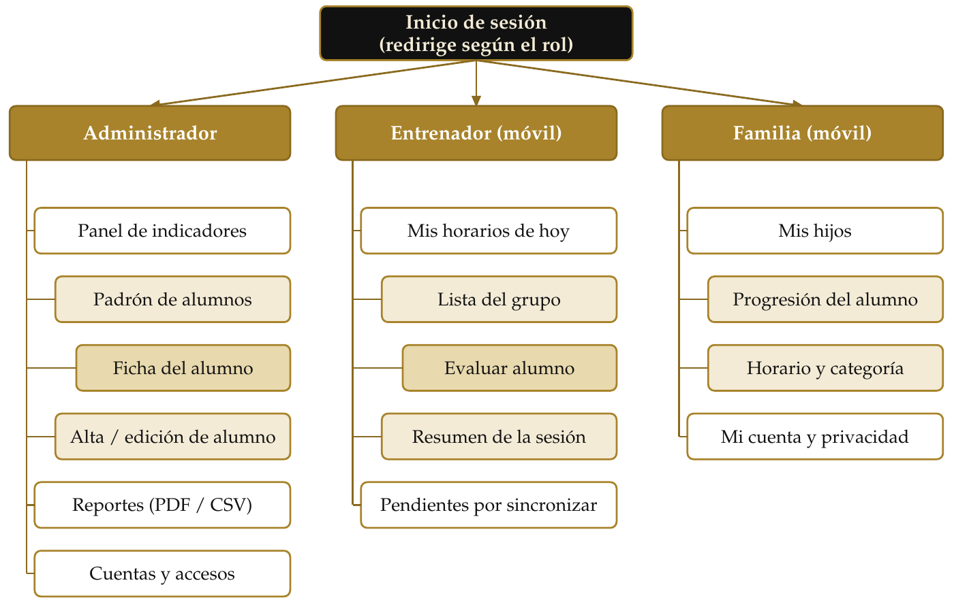
Evidencia UX: arquitectura de la información por rol
LO QUE CAMBIÓ AL IMPLEMENTAR
Cada rol entra directo a su pantalla, como se diseñó
Nuevo rol Secretaria: padrón, tutores, corrección de calificaciones y boletas
Tutor como registro propio: los hermanos comparten tutor
Portal de Familia (RF-09) y cuentas desde la UI (RF-11): sin empezar
Figura 1 de la propuesta: mapa del sitio por rol.

Slide 10
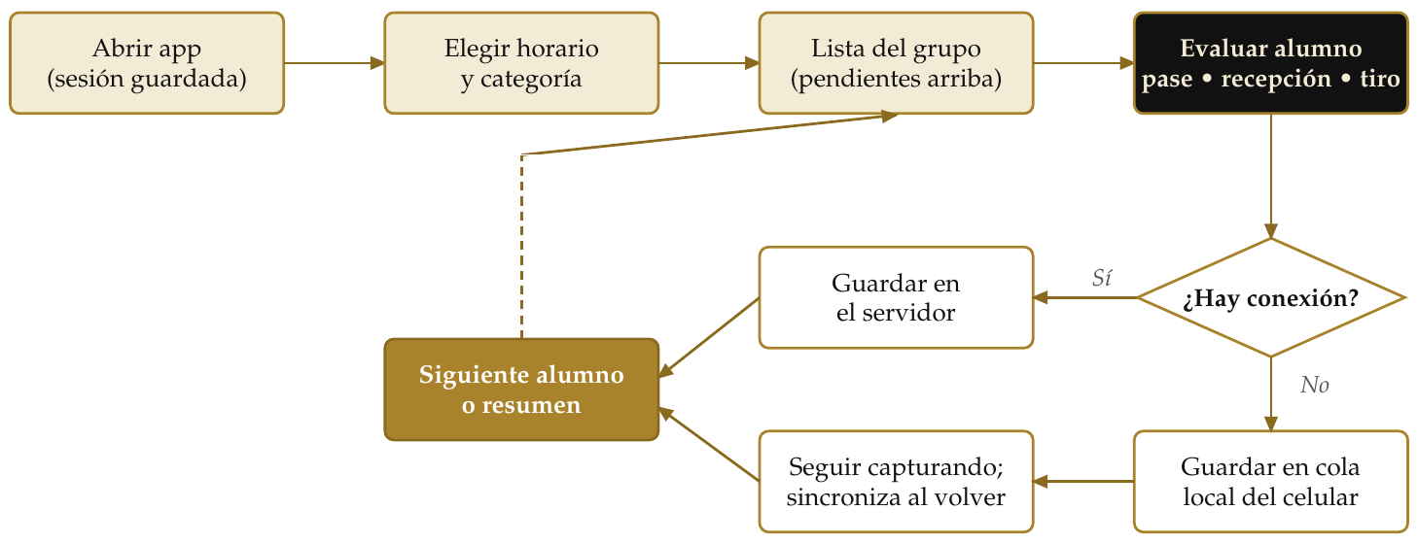
Evidencia UX: flujo de captura del entrenador
Figura 2 de la propuesta: flujo de captura con manejo de la conexión.
Implementado: elegir grupo y fecha, lista del grupo, guardado en bloque y una sola evaluación por alumno y fecha.
Pendiente: la rama sin conexión (RF-06), con un Service Worker y una cola en IndexedDB, sin agregar un build de JS.

Slide 11
Evidencia UX: heurísticas de Nielsen aplicadas
Heurística | Qué revisaremos (propuesta) | Qué hay hoy en la app
1. Visibilidad del estado | Confirmación al guardar; indicador de pendientes | Mensajes de guardado y barra de avance en captura
2. Mundo real | Vocabulario de la escuela | Categorías, horarios, pase, recepción y tiro
3. Control y libertad | Corregir sin salir de la lista | Reenviar la captura actualiza; la ficha permite editar
4. Consistencia | Mismos componentes en web y móvil | Tokens únicos en tailwind.config.js
5. Prevención de errores | Una evaluación por fecha; teléfono validado | Restricción en la base de datos y validación del formato
6. Reconocer antes que recordar | Folio e iniciales visibles | Folio VS-0000 en padrón, ficha y captura
7. Flexibilidad y eficiencia | Avance al siguiente pendiente | Pendiente: hoy se guarda el grupo en bloque
8. Estética minimalista | Solo lo necesario para calificar | Captura con tres campos por alumno
9. Recuperarse de errores | Mensajes claros | Errores por campo en español
10. Ayuda | Indicaciones en el portal de familias | Pendiente con el portal

Slide 12
Alcance: requerimientos de la propuesta contra el repositorio
ID | Requerimiento | Prioridad | Estado
RF-01 | Inicio de sesión y redirección por rol | Must | ● Completo
RF-02 | Alta y edición de alumnos con tutor y folio | Must | ● Completo
RF-03 | Padrón con búsqueda y filtros | Must | ● En proceso · Falta buscar por folio
RF-04 | Captura de pase, recepción y tiro | Must | ● Completo
RF-05 | Una evaluación por alumno y fecha | Must | ● Completo
RF-06 | Captura sin conexión | Should | ● Pendiente
RF-07 | Indicadores del panel | Must | ● En proceso · Faltan grupos sin evaluar
RF-08 | Ficha con historial y gráfica | Must | ● Completo
RF-09 | Portal para familias | Should | ● Pendiente
RF-10 | Reportes PDF y CSV | Should | ● En proceso · Boletas imprimibles; falta CSV
RF-11 | Gestión de cuentas | Could | ● En proceso · Solo desde el Django admin
6 de 8 requerimientos Must completos; los dos restantes, en proceso.

Slide 13
Diseño de alta fidelidad y configuración del entorno
02
UX/UI: design system y pantallas finales en alta fidelidad.
Técnico: repositorio en GitHub y variables de entorno.
CASI COMPLETA

Slide 14
Fase 2 · Alta fidelidad y configuración del entorno
FLUJO DE DISEÑO
FLUJO DE DESPLIEGUE TÉCNICO
UX/UI
Ingeniería y DevOps
COMPLETO
Design system en design/design.html: 9 colores, 3 familias tipográficas, espaciado y radios
COMPLETO
Repositorio en GitHub: joseluis-buo/viva_soccer, rama main, 7 commits
COMPLETO
Componentes: botón primario y fantasma, campos, chips, tarjetas y campo de calificación
COMPLETO
Variables de entorno DJANGO_*: clave secreta, DEBUG, hosts y orígenes CSRF
COMPLETO
Alta fidelidad: marca, login, panel, padrón, formulario, captura y ficha
COMPLETO
.env fuera de git; con DEBUG apagado la app exige la clave secreta
EN PROCESO
Tutores y boleta se implementaron sin maqueta; falta llevarlas a design.html
PLANEADO
.env.example y DATABASE_URL (dj-database-url + psycopg) para PostgreSQL
PLANEADO
URL de pruebas: entorno de staging en Render

Slide 15
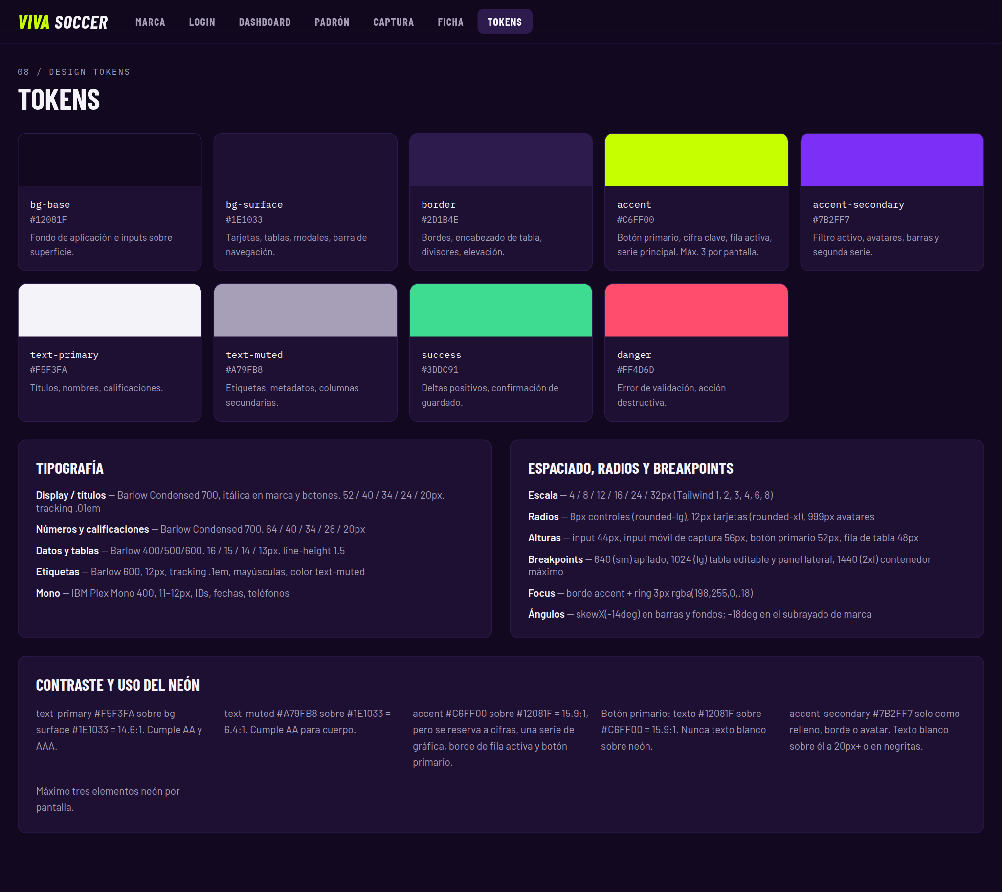
Design system: los tokens de design.html
DECISIONES
Fondo oscuro y neón para leer al sol: texto principal a 14.6:1 y secundario a 6.4:1 (WCAG AA)
El neón se reserva para la acción principal y las cifras clave: máximo tres por pantalla
Barlow Condensed para títulos y calificaciones, Barlow para datos e IBM Plex Mono para folios y fechas
Alturas táctiles: campos de 44 px, calificación en captura de 56 px y botón primario de 52 px

Slide 16
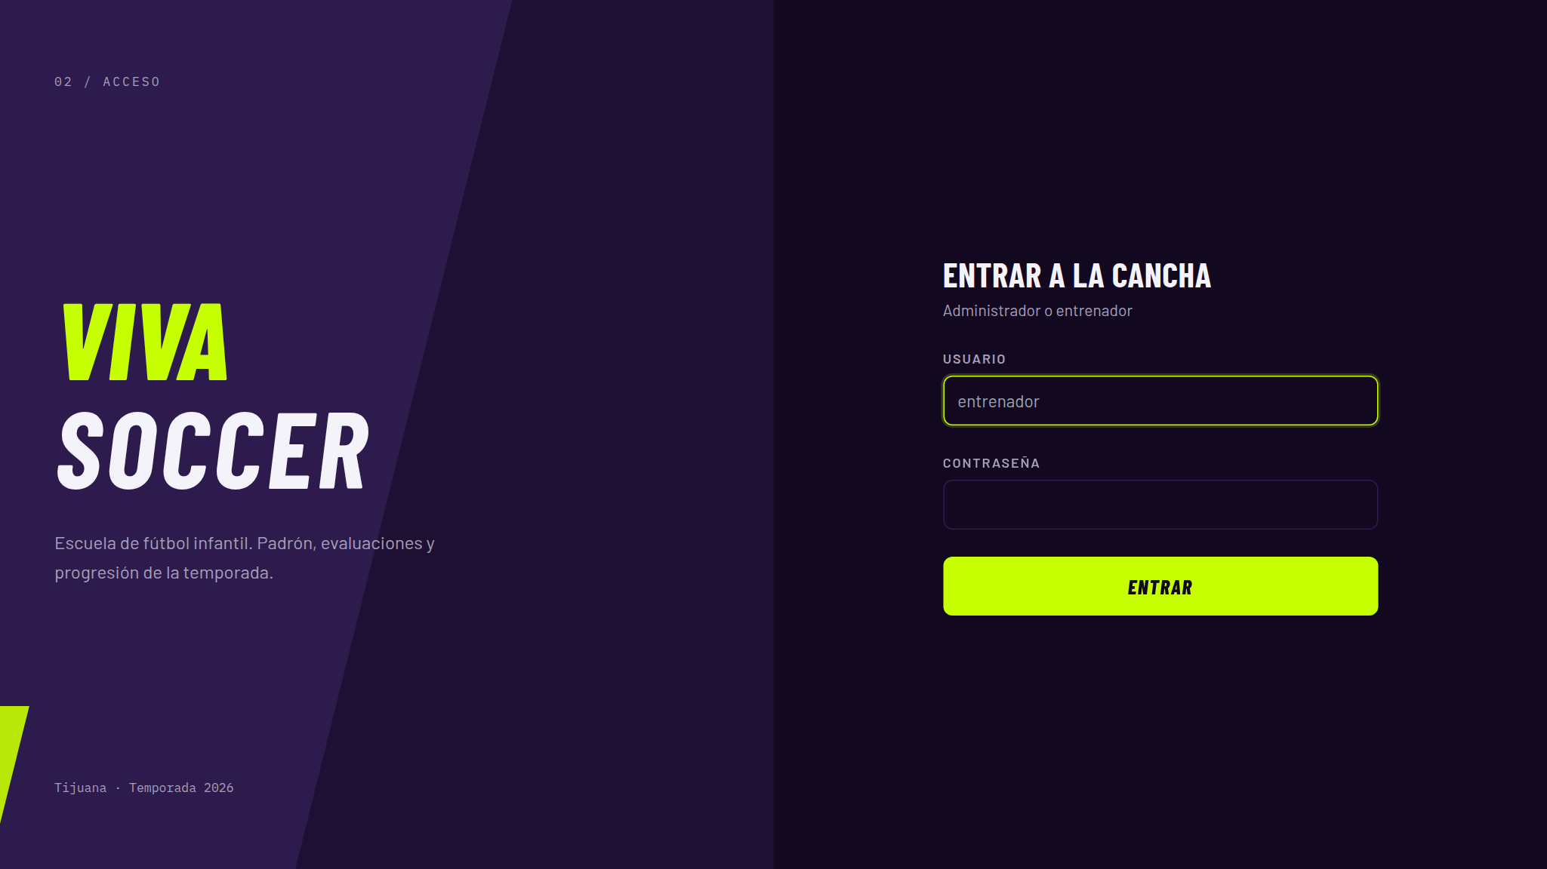
Pantalla final: inicio de sesión
ROL
Todos
DECISIÓN DE DISEÑO
Un solo formulario para todos; tras entrar, cada rol cae directo en su pantalla (RF-01). El neón solo aparece en el botón ENTRAR.

Slide 17
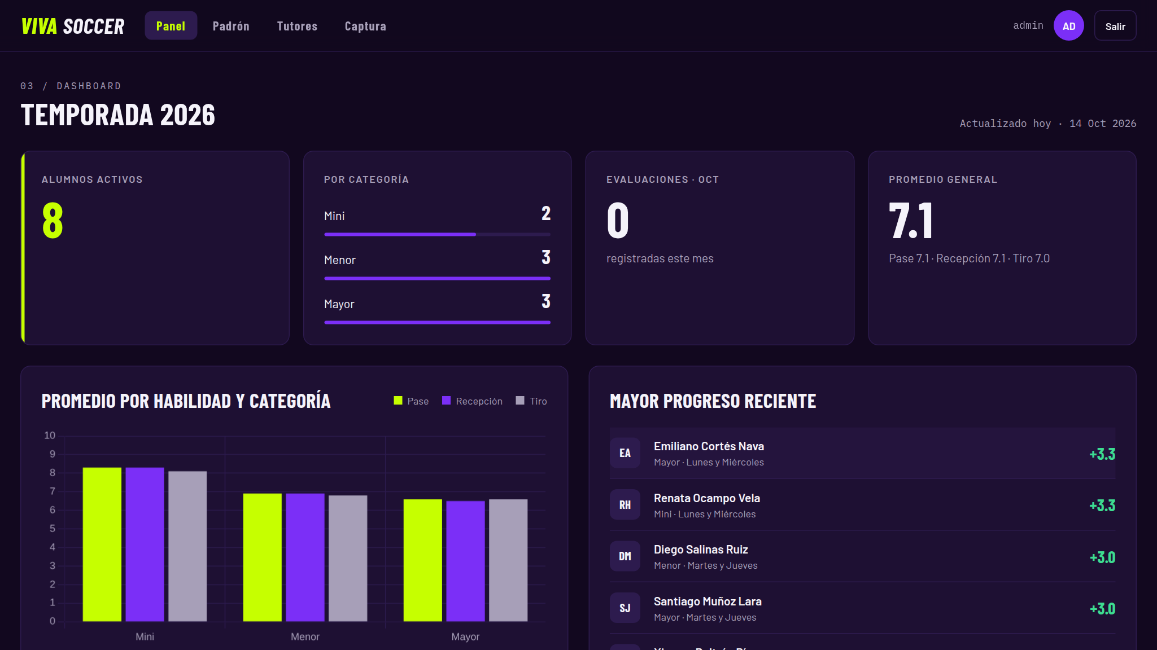
Pantalla final: panel del administrador
ROL
Administrador
DECISIÓN DE DISEÑO
Las cuatro cifras de la temporada arriba y, debajo, el promedio por habilidad y categoría. La gráfica usa los mismos tokens que la interfaz.

Slide 18
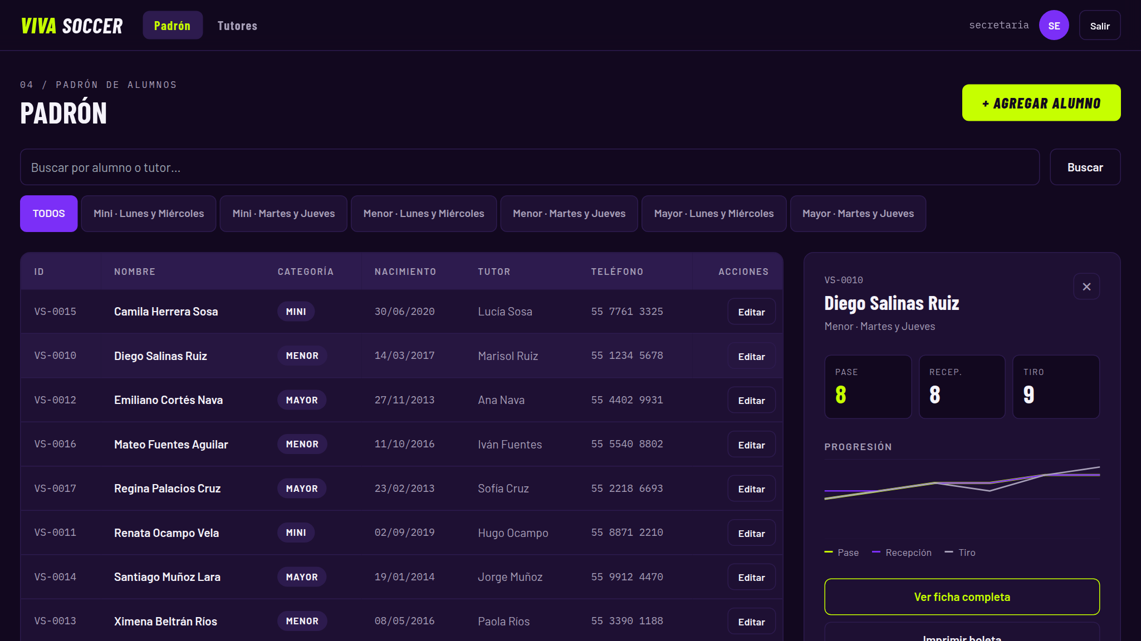
Pantalla final: padrón de alumnos
ROL
Secretaria y administrador
DECISIÓN DE DISEÑO
La tabla y el detalle conviven: un clic en la fila carga el panel lateral con HTMX sin salir de la lista. Los chips filtran por grupo.

Slide 19
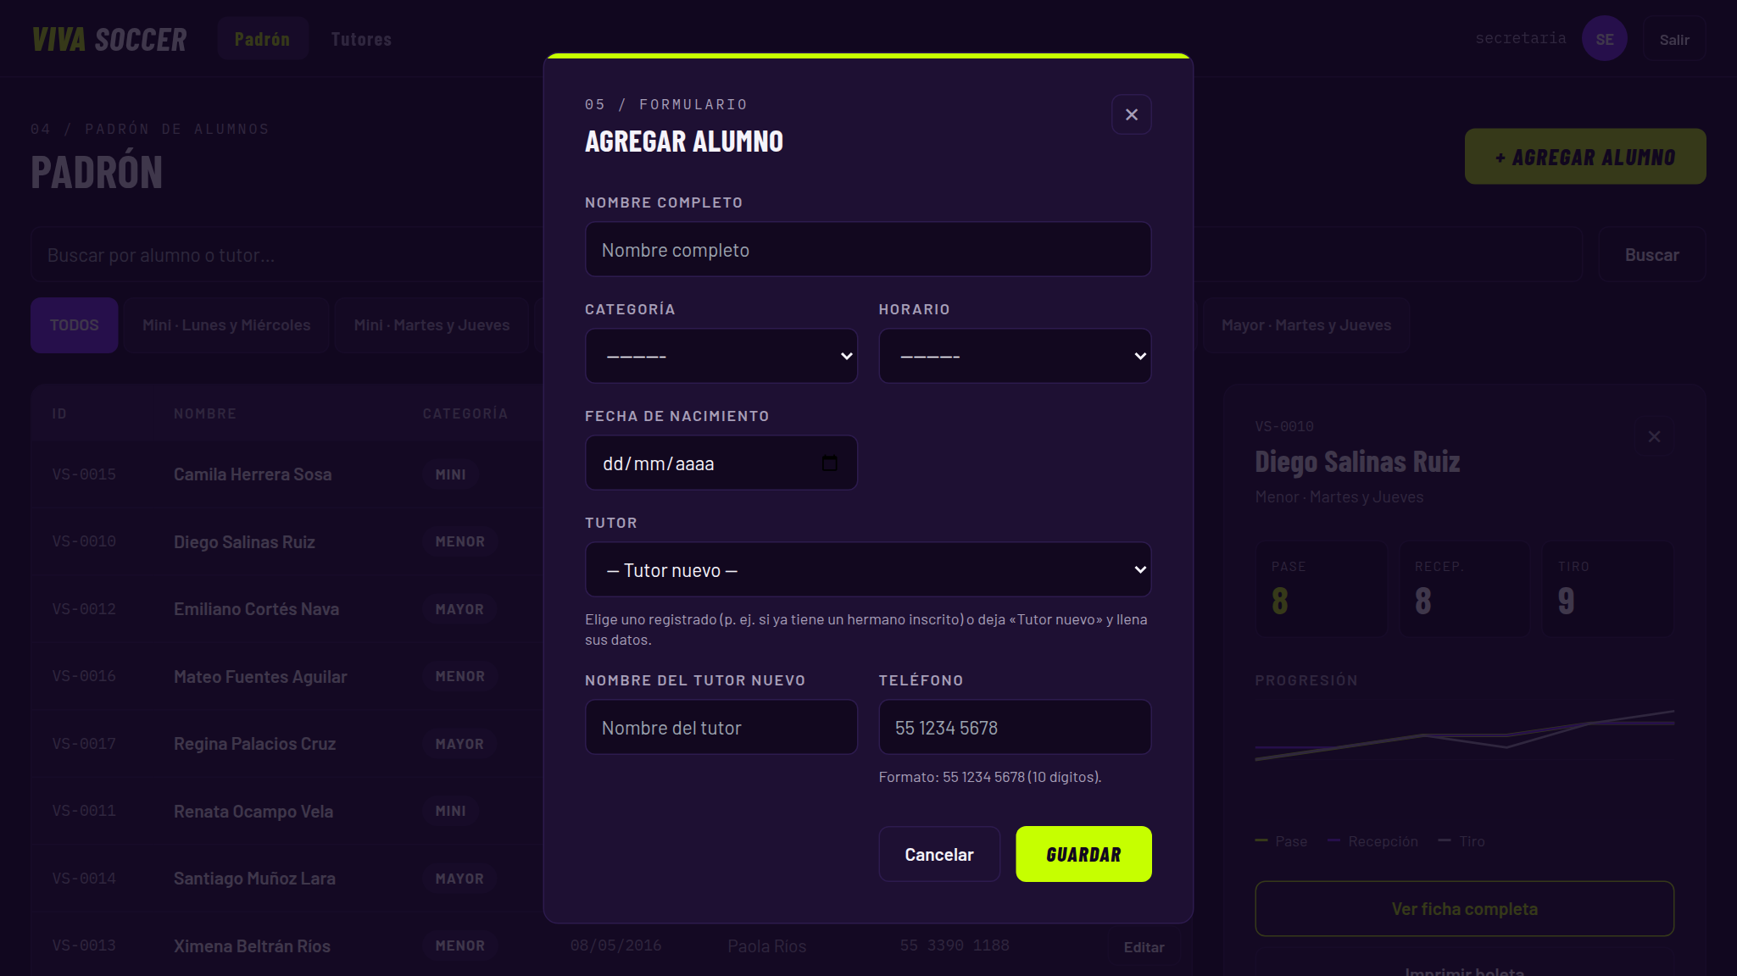
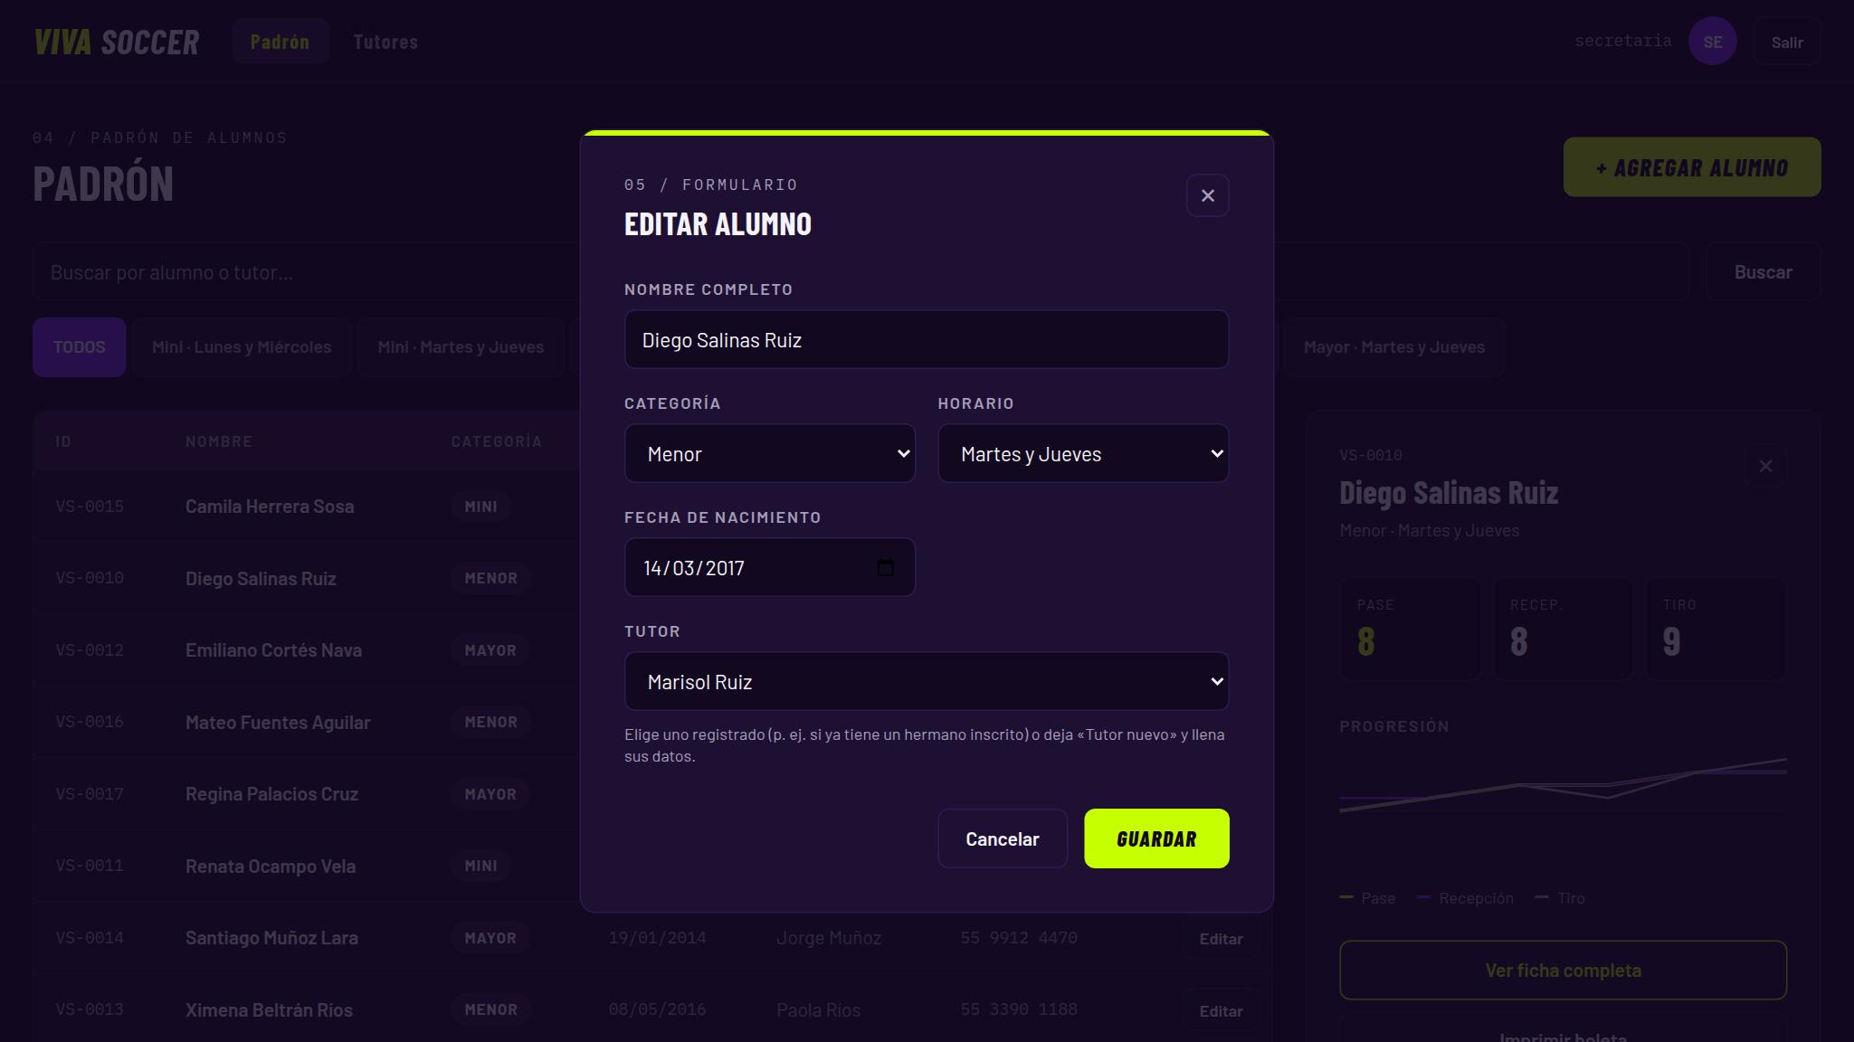
Pantalla final: alta y edición de alumno
Alta: si el tutor es nuevo, se captura en el mismo formulario.
Edición: se elige un tutor ya registrado.
DECISIÓN DE DISEÑO
Un modal sobre el padrón conserva el contexto. Un hermano reutiliza al tutor ya registrado, y el teléfono se valida con el formato 55 1234 5678.

Slide 20
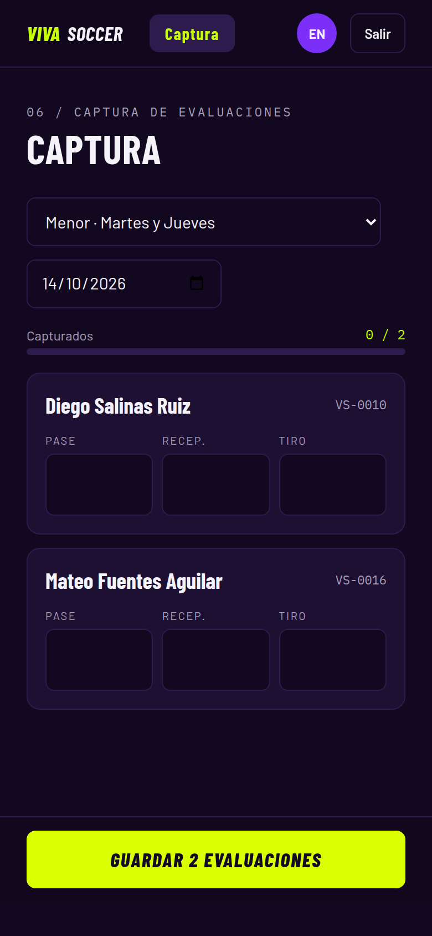
Pantalla final: captura de calificaciones en el celular
ROL
Entrenador (mobile-first, 390 px)
DECISIÓN DE DISEÑO
Una tarjeta por alumno con pase, recepción y tiro: sin navegar entre pantallas
Campos numéricos de 56 px: más que el mínimo de 44 px para el pulgar
Botón de guardado fijo abajo y barra de avance del grupo
Reenviar la captura actualiza la evaluación en lugar de duplicarla

Slide 21
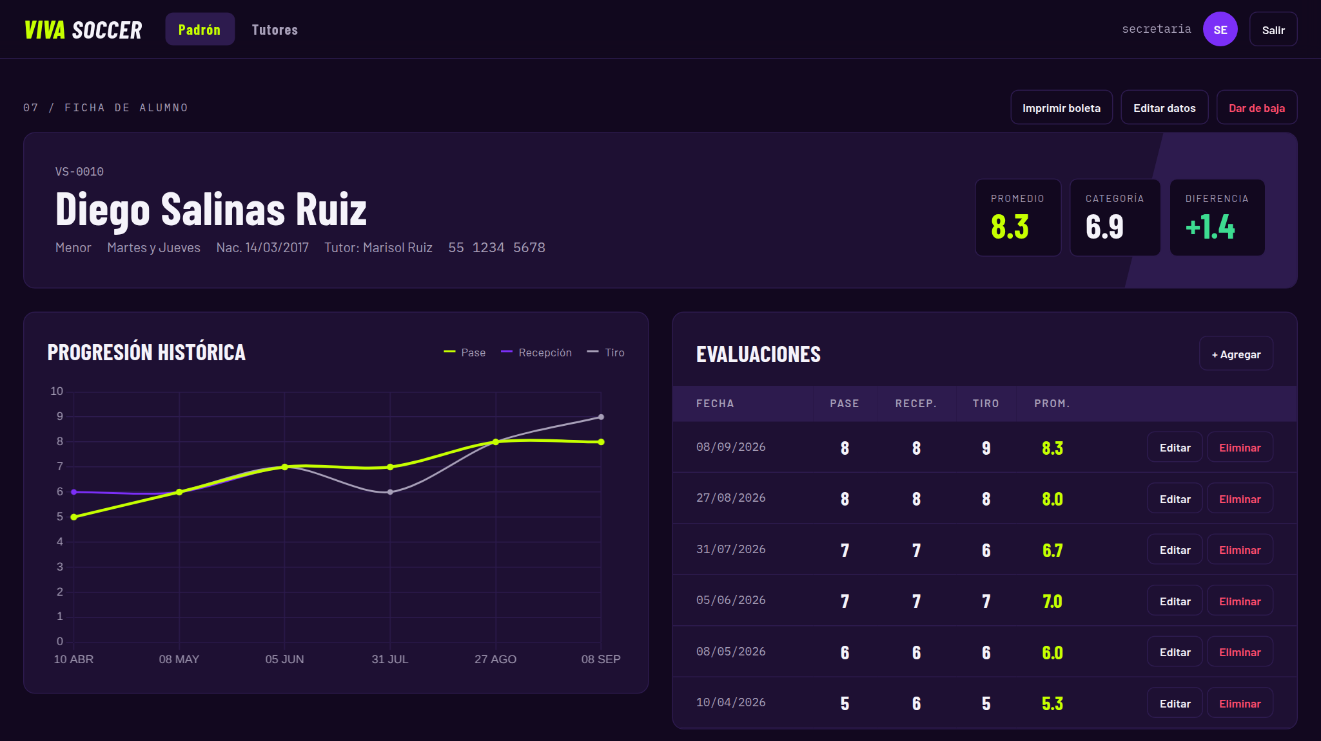
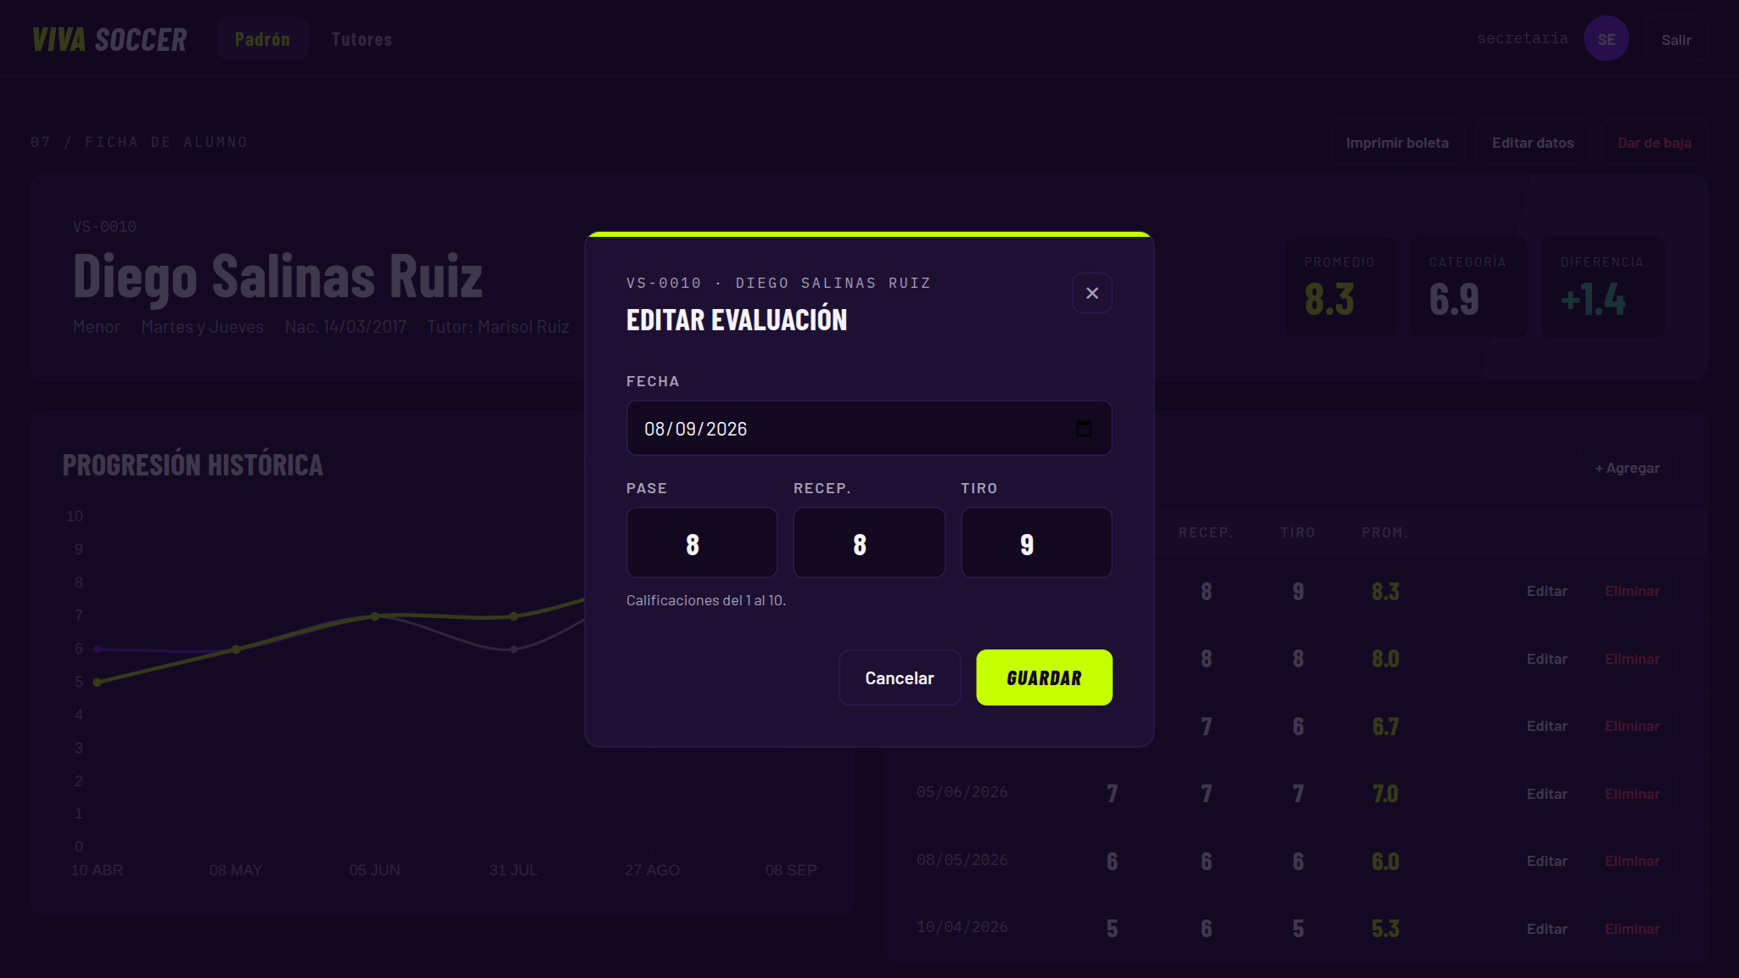
Rol secretaria: ficha del alumno y corrección de calificaciones
Ficha: imprimir boleta, editar, dar de baja y editar evaluaciones.
Corrección de una evaluación en un modal.
DECISIÓN DE DISEÑO
Las acciones de oficina viven en la ficha, donde la secretaria ya tiene el contexto. La baja conserva el histórico y no permite dos evaluaciones en la misma fecha.

Slide 22
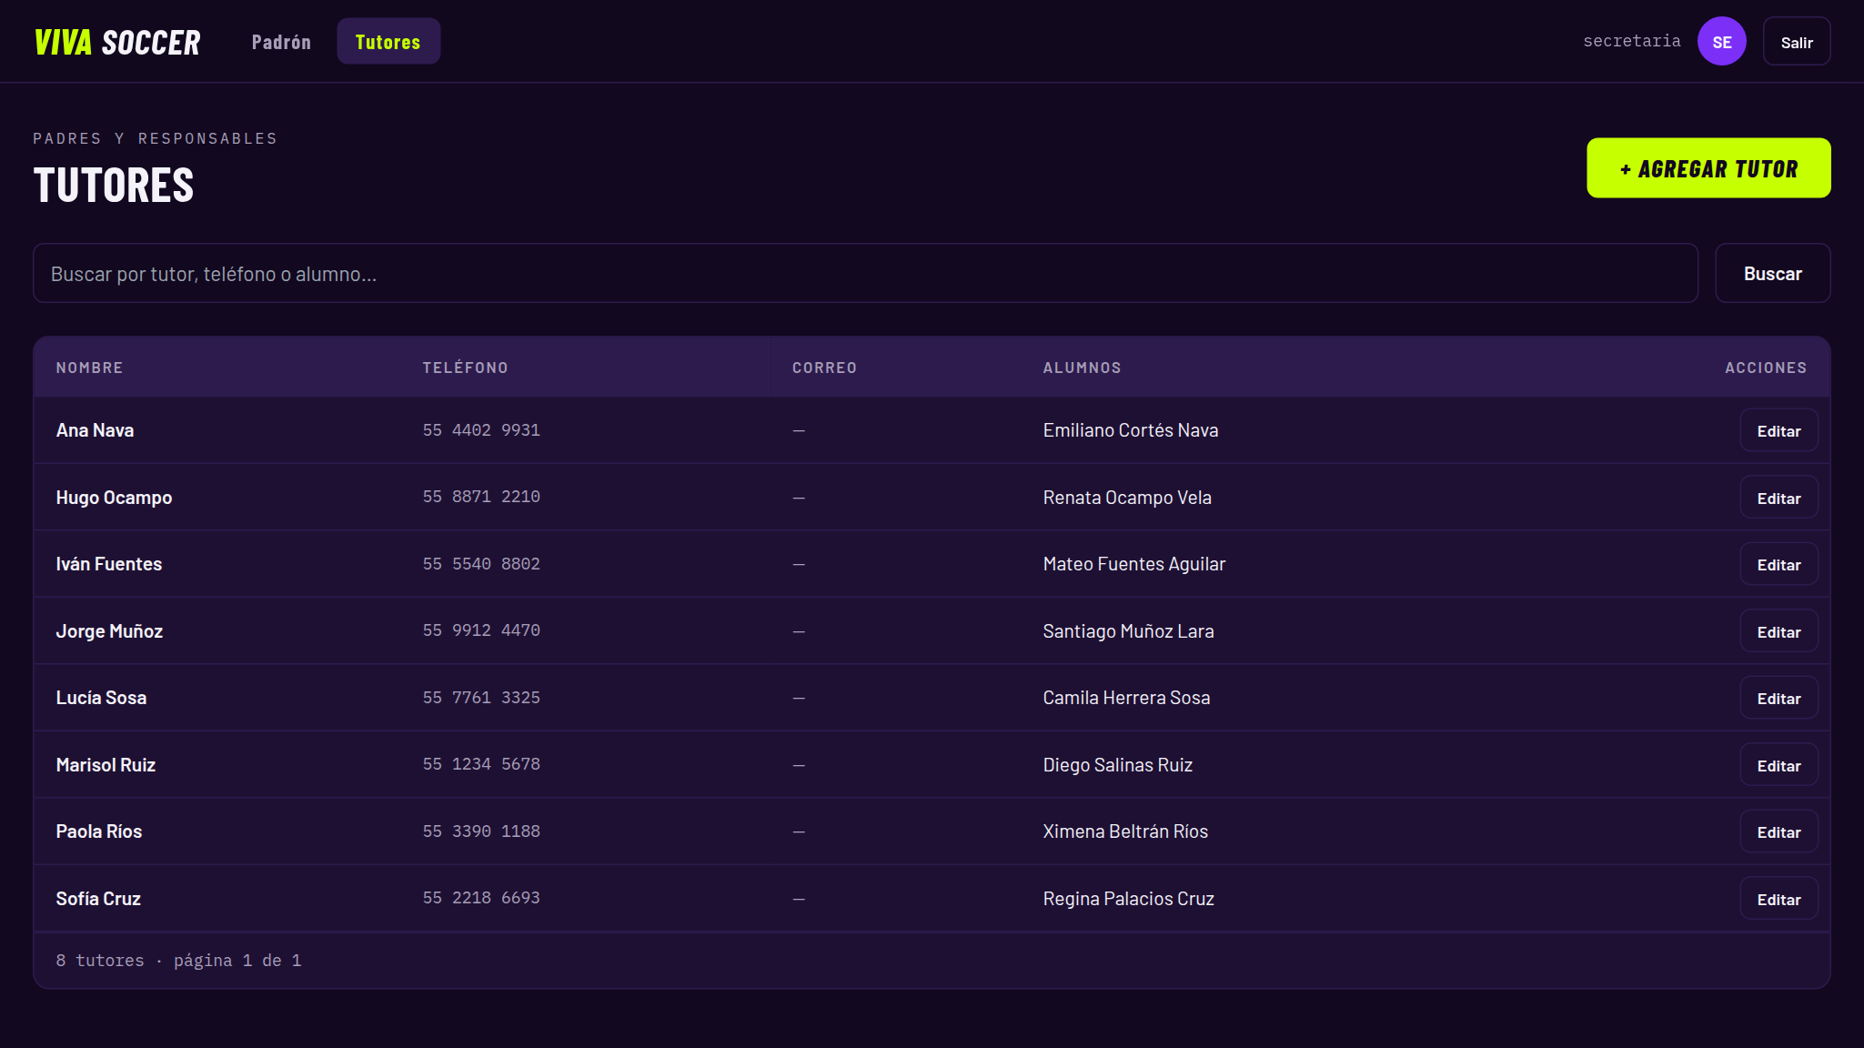
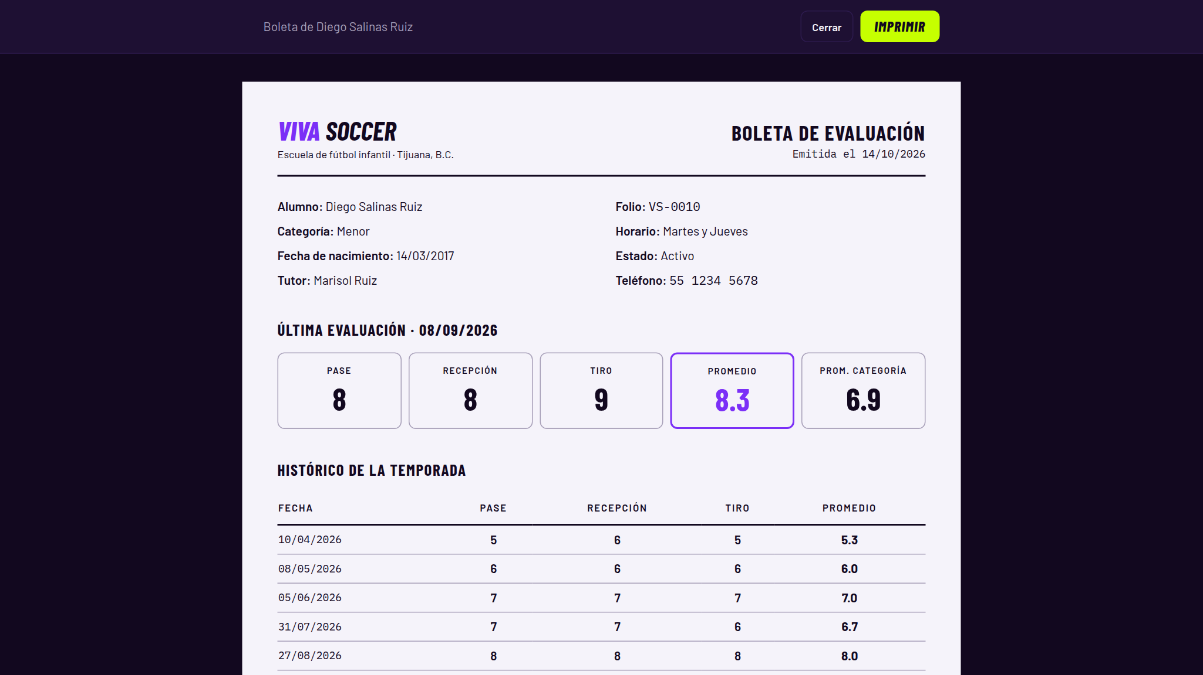
Rol secretaria: tutores y boletas
Tutores: alta, edición y búsqueda por tutor, teléfono o alumno.
Boleta: hoja carta lista para imprimir desde el navegador.
DECISIÓN DE DISEÑO
La boleta invierte la paleta (tinta oscura sobre papel) para imprimir sin gastar tóner. Se imprime por alumno o por grupo completo, una hoja por niño.

Slide 23
Design handoff y desarrollo
03
UX/UI: assets exportados y especificación técnica.
Técnico: componentes reutilizables y pipeline de CI.
EN PROCESO

Slide 24
Fase 3 · Design handoff y desarrollo
FLUJO DE DISEÑO
FLUJO DE DESPLIEGUE TÉCNICO
UX/UI
Ingeniería y DevOps
COMPLETO
Tokens de design.html llevados a tailwind.config.js con paleta cerrada
COMPLETO
Clases de componente: .btn-primario, .btn-fantasma, .campo, .chip, .tarjeta, .nota-input
COMPLETO
paleta.js replica los tokens para Chart.js: las gráficas no usan colores sueltos
COMPLETO
Parciales y modales HTMX reutilizables (alumno, tutor y evaluación)
COMPLETO
Especificación en la sección 08: tipografías, tamaños, alturas, breakpoints y focus
COMPLETO
Permisos reutilizables por rol: solo_administrador, solo_secretaria y solo_entrenador
COMPLETO
Assets: el logo es tipográfico y las fuentes vienen de Google Fonts; no hay imágenes que exportar
PLANEADO
CI en GitHub Actions: check, migraciones, pruebas y build de Tailwind en cada push

Slide 25
Handoff: del token al componente y a la pantalla
1 · TOKEN
2 · COMPONENTE
3 · PANTALLA
tailwind.config.js
static/src/input.css
templates/escuela/*.html
'accent': '#C6FF00',
// Botón primario, cifra clave,
// fila activa, serie principal
.btn-primario {
@apply h-[52px] rounded-lg
bg-accent text-bg-base
font-display italic;
}
<button class="btn-primario">
GUARDAR
</button>
Regla del proyecto: ningún color hexadecimal en las plantillas; todos salen de los tokens.
Cambiar un token actualiza botones, tablas y gráficas a la vez, y lo evaluado en el diseño es lo mismo que se implementa.

Slide 26
Pruebas y pre-despliegue
04
UX/UI: Design QA.
Técnico: staging con previews automáticos, Lighthouse y pruebas E2E.
PENDIENTE

Slide 27
Fase 4 · Pruebas y pre-despliegue
FLUJO DE DISEÑO
FLUJO DE DESPLIEGUE TÉCNICO
UX/UI
Ingeniería y DevOps
EN PROCESO
Contraste documentado en el design system: 14.6:1, 6.4:1 y 15.9:1 (WCAG AA)
COMPLETO
34 pruebas automatizadas de dominio, permisos por rol, captura y secretaria
PLANEADO
Design QA contra design.html a 360, 768 y 1280 px con capturas de Playwright
PLANEADO
Previews por pull request con Render Preview Environments
PLANEADO
Evaluación heurística 1 sobre wireframes (S5) y 2 sobre el prototipo (S8)
PLANEADO
Lighthouse CI: carga en menos de 3 s en 4G simulada (RNF-03)
PLANEADO
Pruebas con 10 usuarios, pensamiento en voz alta y cuestionario SUS (S10)
PLANEADO
E2E con Playwright: el recorrido de estas capturas pasa a ser una suite en el repo

Slide 28
Lo que ya se prueba: 34 pruebas automatizadas
34
pruebas con python manage.py test, todas en verde
Aún no corren solas: el siguiente paso es ejecutarlas en GitHub Actions en cada push.

Slide 29
Producción y monitoreo
05
UX/UI: analítica de uso e iteración.
Técnico: CD a producción y monitoreo de errores.
PENDIENTE

Slide 30
Fase 5 · Producción y monitoreo
FLUJO DE DISEÑO
FLUJO DE DESPLIEGUE TÉCNICO
UX/UI
Ingeniería y DevOps
PLANEADO
Analítica de uso con Plausible: sin cookies, adecuada al manejar datos de menores
COMPLETO
Base para producción: Gunicorn, WhiteNoise y configuración por variables de entorno
PLANEADO
Medir las metas de la propuesta: 20 s o menos por alumno, 90 % de éxito y SUS de 75 o más
PLANEADO
CD: GitHub Actions despliega en Render cuando main pasa las pruebas
PLANEADO
Iterar hasta no dejar problemas de severidad 3 o 4 sin resolver (OE7)
PLANEADO
Monitoreo de errores con Sentry (sentry-sdk para Django)
PLANEADO
Health check de Render y alertas en horarios de entrenamiento (RNF-04)

Slide 31
Siguientes pasos
S5
19 oct
S6
26 oct
S7–S8
2–9 nov
S9–S10
16–23 nov
S11–S12
30 nov–7 dic
Diseño (UX/UI)
Mapa de empatía, wireframes y heurística 1
Guía visual con las pantallas de secretaria
Prototipo en Figma y heurística 2
Pruebas con 10 usuarios y SUS
Iteración y reporte final
Técnico
PostgreSQL y .env.example
CI en GitHub Actions y staging en Render
Captura sin conexión (RF-06)
E2E con Playwright y Lighthouse CI
CD a producción y Sentry
Semanas del cronograma de la propuesta (Figura 3).

Slide 32
Conclusiones
01
Base funcional sólida
02
Diseño y código alineados
Los requerimientos Must centrales funcionan de punta a punta y están cubiertos por 34 pruebas.
El design system pasó al código sin pérdidas: los colores solo existen como tokens.
03
El rezago es de despliegue
04
Falta la voz del usuario
PostgreSQL, CI/CD, staging y monitoreo concentran el trabajo técnico que falta.
El mapa de empatía, los wireframes y las pruebas con usuarios cerrarán el flujo de UX.

